Slide 1
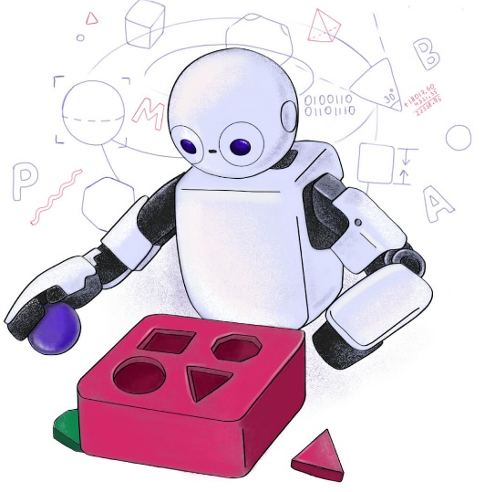

T319 - Introdução ao Aprendizado de Máquina: Introdução
Felipe Augusto Pereira de Figueiredo
felipe.figueiredo@inatel.br

Slide 2
A disciplina
Introdução ao aprendizado de máquina.
Curso introdutório onde veremos os conceitos básicos de funcionamento de alguns algoritmos de aprendizado de máquina ou do Inglês, machine learning (ML).
O curso será dividido em duas partes: T319 e T320.
O curso terá sempre uma parte expositiva e outra prática para fixação dos conceitos introduzidos.
Quizzes e exercícios envolvendo o uso dos algoritmos discutidos.
Não nos aprofundaremos nos conceitos matemáticos envolvidos.
Porém, precisamos conhecer Python e alguns conceitos de cálculo, álgebra linear e estatística.

Slide 3
Cronograma
Aulas quinzenais, começando sempre às 19:30.
Aula | Data | Dia | Horário | Atividade
1 | 4/8/2023 | Sexta-feira | 19:30 às 21:10 | Introdução ao Aprendizado de Máquina
2 | 18/8/2023 |  |  | Introdução ao Aprendizado de Máquina
3 | 1/9/2023 |  |  | Introdução ao Aprendizado de Máquina
4 | 15/9/2023 |  |  | Introdução ao Aprendizado de Máquina
5 | 29/9/2023 |  |  | Introdução ao Aprendizado de Máquina
6 | 13/10/2023 |  |  | Introdução ao Aprendizado de Máquina
7 | 27/10/2023 |  |  | Introdução ao Aprendizado de Máquina
8 | 10/11/2023 |  |  | Avaliação Presencial (Sala ???)
9 | 24/11/2023 |  |  | Introdução ao Aprendizado de Máquina
10 | 8/12/2023 |  |  | Introdução ao Aprendizado de Máquina

Slide 4
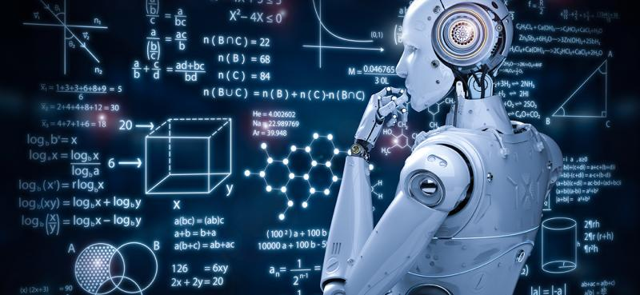
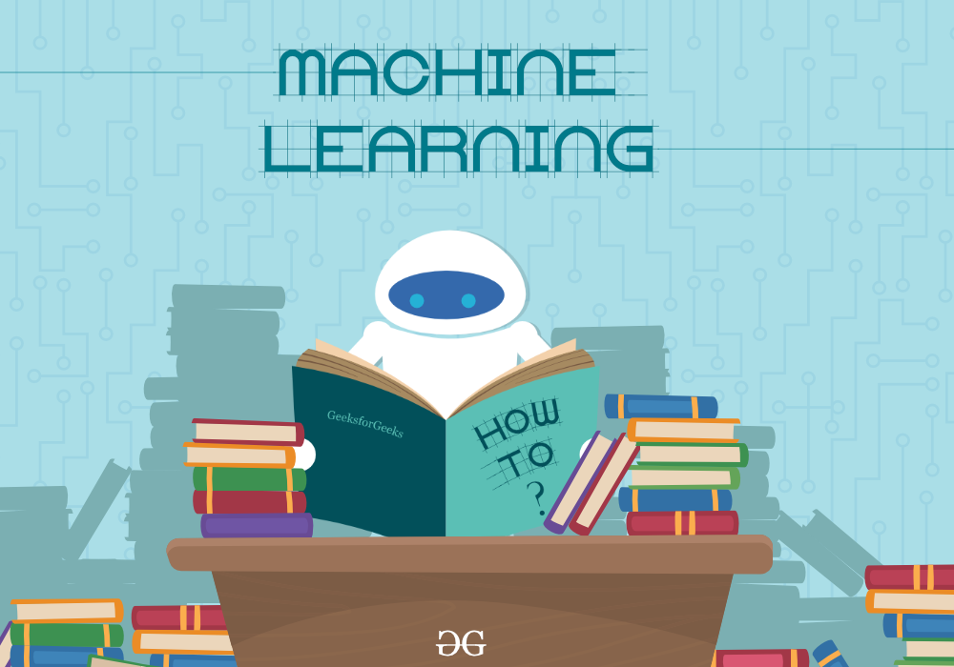
Objetivo do curso
O objetivo principal do curso é apresentar
os conceitos fundamentais da teoria do aprendizado de máquina.
um conjunto de ferramentas (ou seja, algoritmos) de aprendizado de máquina para solução de problemas.
Ao final do curso vocês devem ser capazes de
Entender e discutir sobre os principais algoritmos de ML.
Compreender a terminologia utilizada na área.
Aplicar algoritmos de ML para a resolução de problemas.
Entender o funcionamento de novos algoritmos de ML.
Criar seus próprios projetos.

Slide 5
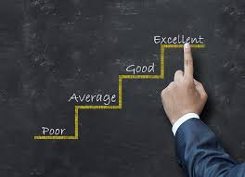

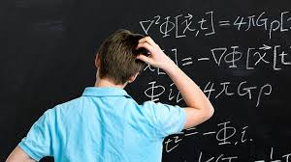

Critérios de avaliação
Um (1) trabalho em grupo com peso de 85%.
Envolvendo questões teóricas e/ou práticas.
Uma parte do trabalho será feita presencialmente.
Atividades (quizzes e laboratórios) com peso de 15%.
Podem sempre ser entregues até a próxima aula.
Laboratórios podem ser resolvidos em grupo, mas entregas devem ser individuais.
Exercícios serão atribuídos através do MS Teams.
Extra: 10% da nota da FETIN.
Frequência
Gerada automaticamente pelo MS Teams.
Por favor, acompanhem a frequência através do portal.

Slide 6

















Motivação
Emprego: grandes companhias usam IA em seus produtos e soluções internas para resolver os mais diversos tipos de problemas e, assim, aumentarem sua eficiência e, consequentemente, os lucros.
Pesquisa: já se prevê que IA terá um papel importante no desenvolvimento da próxima geração de redes móveis e sem-fio (e.g., 6G).
Notes:
Referências:
[1] Matti Latva-aho ad Kari Leppänen (editors), KEY DRIVERS AND RESEARCH CHALLENGES FOR 6G UBIQUITOUS WIRELESS INTELLIGENCE, 6G Flagship, University of Oulu, Oulu, disponível online em: http://jultika.oulu.fi/files/isbn9789526223544.pdf
[2] Mostafa Zaman Chowdhury, Md. Shahjalal, Shakil Ahmed, Yeong Min Jang, “6G Wireless Communication Systems: Applications, Requirements, Technologies, Challenges, and Research Directions”, https://arxiv.org/ftp/arxiv/papers/1909/1909.11315.pdf

Slide 7
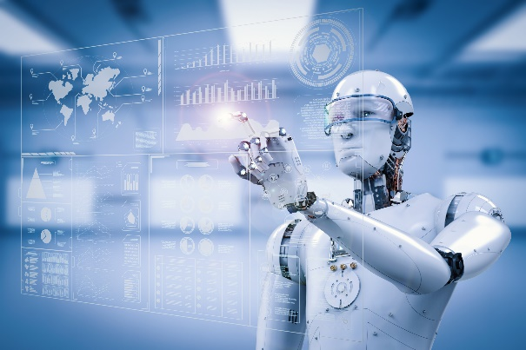
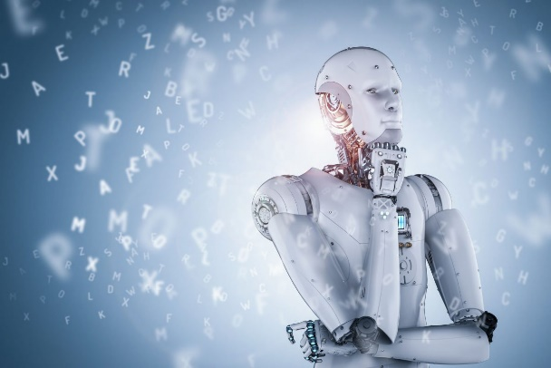
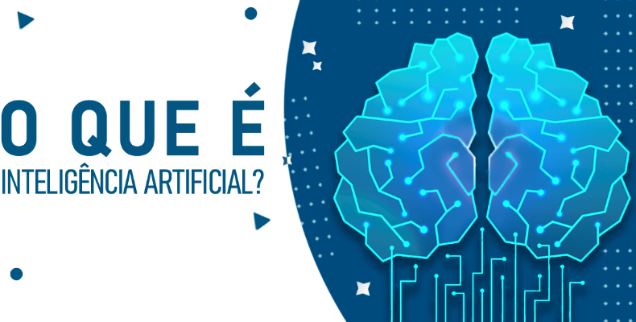
Inteligência Artificial
Definição: Capacidade de uma máquina de interpretar estímulos vindos do ambiente, aprender com eles e usar o conhecimento adquirido para realizar tarefas.
Objetivo: Criar máquinas que imitem a inteligência humana para realizar tarefas e que se aprimoram com base nas informações que coletam.
Porém, ensinar as máquinas a pensar como nós não é uma tarefa tão simples.
Notes:
Objetivo: Criar máquinas que imitem nossa capacidade mental para uma determinada tarefa.
Porém, esta imitação não será perfeita dado que somos construídos de matéria viva e até o momento não fomos capazes de criar nada semelhante ao nosso cérebro.
Essa imitação é, portanto, apenas uma aproximação. É por isso que em IA fala-se da criação de máquinas que são modelos de nossa capacidade de aprender, raciocinar, enxergar, falar, ouvir, etc.
A IA fraca concentra-se na realização de uma tarefa específica, como responder a perguntas com base na entrada do usuário ou jogar xadrez. Carros autônomos e assistentes virtuais, como Siri, são exemplos de IA fraca. IA forte pode realizar uma variedade de tarefas, eventualmente ensinando-se a resolver novos problemas. A IA fraca depende da interferência humana para definir os parâmetros de seus algoritmos de aprendizagem e fornecer os dados de treinamento relevantes para garantir a precisão. Embora a entrada humana acelere a fase de crescimento da IA forte, ela não é necessária e, com o tempo, desenvolve uma consciência semelhante à humana em vez de simulá-la, como a IA fraca.

Slide 8

Inteligência Artificial
Para criar máquinas que simulem a inteligência humana, divide-se o problema em problemas menores (subáreas):
Processamento de linguagem natural.
Geração e compreensão automática de linguagens naturais.
Representação do conhecimento.
Criação e armazenamento de conhecimento do mundo real.
Raciocínio automatizado.
Resolução de problemas complexos a partir de conhecimento prévio.
Planejamento.
Criação de planos que permitam que uma máquina execute uma tarefa.
Visão computacional.
Extração de informações de imagens e vídeos.
Robótica.
Projeto, construção e operação de robôs que repliquem ações humanas.
Aprendizado de máquina.
Criação de máquinas que aprendem através de exemplos (i.e., experiências prévias).
Inteligência artificial geral.
Criação de máquinas que solucionem qualquer tipo de problema. É a meta final da IA.
IA é uma área muito ampla que engloba várias aplicações (subáreas) diferentes.
IA
Robótica
PLN
VC
ML
Raciocínio
Representação
IAG
Planejamento
Notes:
AI is a broader concept to create intelligent machines that can simulate human thinking capability and behavior, whereas, machine learning is an application or subset of AI that allows machines to learn from data without being programmed explicitly.
Processamento de linguagem natural: criação automática de resumos, tradução de textos em uma língua para outra, reconhecimento de fala, etc.
Representação do conhecimento: lida com problemas de como criar (extrair, absorver) e armazenar conhecimento do mundo. É um campo da inteligência artificial que se concentra no design de representações computacionais que capturam informações sobre o mundo.
Raciocínio automatizado: utiliza o conhecimento armazenado por computadores para resolver problemas complexos, como por exemplo, provar teoremas matemáticos.
Planejamento: tem como objetivo encontrar um plano que permita uma máquina executar uma tarefa, a partir de uma situação inicial.
Visão computacional: desenvolvimento de máquinas inteligentes que obtém informação de imagens e vídeos. Exemplos: reconhecimento de faces, controle de qualidade em industrias, carros autônomos, etc.
Robótica: lida com o projeto, construção e operação de robôs que repliquem ações humanas. Exemplos: robôs militares, industriais, médicos, etc.
Aprendizado de máquina: lida com o design e construção de máquinas que executam uma tarefa específica sem terem sido explicitamente programadas para isso. Exemplos: algoritmo de recomendações do netflix, carro autômato, etc. Esses algortimos aprendem através da experiência.
Inteligência artificial geral: máquinas que possuem consciência e sentimentos, capazes de oferecer soluções para qualquer tipo de problema. IAG é a meta dos pesquisadores da inteligência artificial. Somente com ela, a IA poderá resolver problemas chamados de “transversais”, aqueles que exigem mais de uma habilidade e variadas tomadas de decisão. Em resumo, é uma máquina com a mesma capacidade intelectual de um ser humano, podendo realizar qualquer atividade inteligente que o homem domine.
KR&R: Knowledge representation and reasoning
First of all, leave the terms artificial and machine aside. We will try to understand the words intelligence and learning one-by-one. Think of how one can solve a given (mathematical and not real life) problem. There are two possibilities - either
Method 1: he/she/it has solved such a problem before and has learned how to solve such problems or
Method 2: (it is first time he/she/it faced this type of problem and) he/she/it is actually intelligent to think of possibilities of how to solve the problem based on what he/she/it knows, right?
The former is called learning and the latter is called knowledge (along with intelligence). So, in short, to solve a problem, one needs either of these two. Hence, learning is a part of intelligence.
Simulação tem a ver com a possibilidade de imitar o comportamento de um sistema sem necessariamente reproduzir seus componentes ou saber como ele funciona internamente.
Emulação tem a ver com a possibilidade de reconstruir um sistema a partir do entendimento do funcionamento do mesmo, de forma que o resultado seja bastante semelhante ao original.
Um exemplo ilustrativo: No filme "Enigma de Outro Mundo", o alienígena tem um processo de reprodução que a partir do DNA da sua vítima replica uma nova pessoa, imitando quase que completamente seus órgãos, tecidos, etc. Isso seria uma emulação. Já no filme "Homem Bicentenário", um robô tenta imitar a aparência e comportamento dos humanos. Isso seria uma simulação.
No seu caso, o programa que reproduz o comportamento do dispositivo Android é um emulador porque você pode colocar seu código que roda no dispositivo real e ele funcionará da mesma forma. Já, se a aplicação rodando no browser for uma aplicação completamente diferente da que roda no dispositivo, porém o resultado para o usuário é o mesmo, então a aplicação é um simulador.

Slide 9
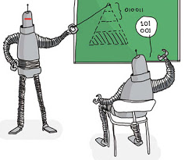

Foco do curso
Como vimos, IA é um área muito ampla, e, portanto, focaremos no estudo de algoritmos de Aprendizado de Máquina (do inglês, Machine Learning - ML).
Por quê?
Caixa de ferramentas: ML oferece ferramentas importantes para a análise e solução eficiente de vários problemas em várias áreas, incluindo telecomunicações.
Redução de complexidade e custo: vários procedimentos e processos de várias áreas que apresentam desempenho ótimo na teoria não são utilizados na prática, pois possuem complexidade computacional e/ou custo proibitivos.
Oportunidades: existem muitos empregos na área de análise, ciência e engenharia de dados, além de pesquisas inovadoras que usem ML para a solução de problemas em diversas áreas do conhecimento.
Notes:
Foco do curso: estudo dos principais algoritmos de Aprendizado de Máquina. Por quê?
ML oferece ferramentas importantes para a solução eficiente de vários problemas em várias áreas do conhecimento.
ML is a learning technique where machines learn from huge data sets.
Weak AI is the form of AI where programs are developed to perform specific tasks, for instance, Machine learning, Planning, Computer vision, etc.

Slide 10
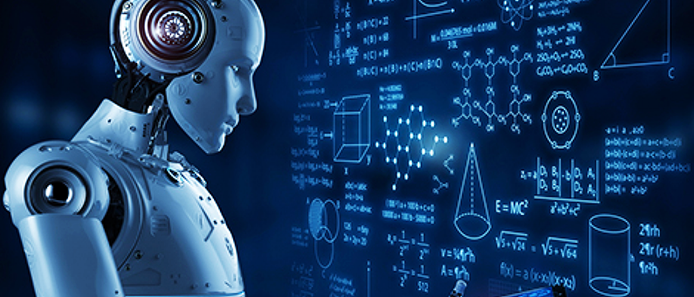
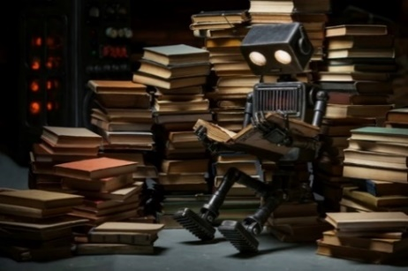
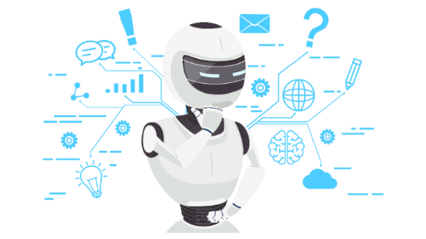
Mas então, o que é ML?
É uma das subáreas da inteligência artificial.
O termo foi cunhado em 1959, pelo cientista da computação Arthur Samuel, que o definiu como o
“Campo de estudo que dá aos computadores a habilidade de aprender sem serem explicitamente programados.”
Através de experiências prévias, induz-se conhecimento nas máquinas.
Algoritmos de ML são orientados a dados, ou seja, eles aprendem automaticamente (através de treinamento) uma solução geral a partir de conjuntos de dados fornecidos a eles.
Notes:
ML: técnicas e algortimos orientadas a dados: aprendem automaticamente a partir de grandes volumes de dados.
O aprendizado de máquina pode ser definido como o processo de induzir inteligência em uma máquina sem que ela seja explicitamente programada.
Por exemplo, o filtro de spam do gmail utiliza aprendizado de máquina para aprender se um email é spam (por exemplo, sinalizados por usuários) e exemplos de emails regulares (não spam, também chamados de “ham").
Os exemplos que o modelo usa para aprender são chamados de conjunto de treinamento. Cada exemplo de treinamento é chamado de instância de treinamento (ou amostra).
Induzir conhecimento através da apresentação de experiências prévias.
Induzir conhecimento através de experiências prévias.
Através de experiências prévias, induz-se conhecimento nas máquinas

Slide 11
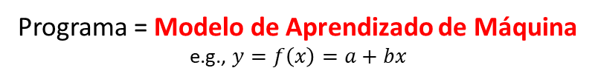
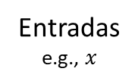
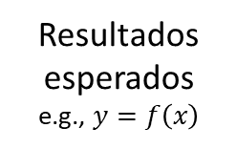
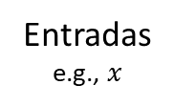
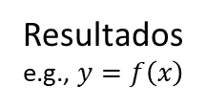
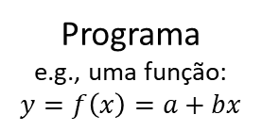
O que é o Aprendizado de Máquina?
“... aprender sem serem explicitamente programados.”
Programação Tradicional
Programa
e.g., uma função: $y=f\left(x\right)=a+bx$
Computador
Resultados
e.g., $y=f\left(x\right)$
Entradas
e.g., $x$
Aprendizado de Máquina
Resultado do treinamento
Entradas
e.g., $x$
Computador
Programa = Modelo de Aprendizado de Máquina
e.g., $y=f\left(x\right)=a+bx$
Resultados esperados
e.g., $y=f\left(x\right)$
Conjunto de dados de treinamento = experiências prévias.
Notes:
Através de treinamento com o conjunto de dados, o algoritmo de ML aprende um modelo que reproduz os resultados esperados e generaliza para entradas não vistas durante o treinamento.

Slide 12
O que é o Aprendizado de Máquina?
Através de treinamento com um conjunto de dados (entradas e saídas esperadas), o algoritmo de ML aprende um modelo que reproduz os resultados esperados e, o mais importante, generaliza para entradas não vistas durante o treinamento.
Aprendizado de Máquina
Entradas
Computador
Resultados esperados
Programa = Modelo de Aprendizado de Máquina
Conjunto de dados de treinamento.

Slide 13
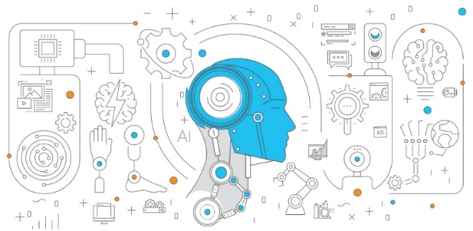
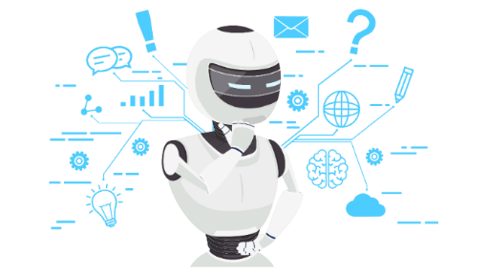
Exemplos de aplicações de ML
Transporte: veículos autônomos.
Negócios: recomendação de produtos e conteúdos (e.g., amazon e netflix).
Educação: pontuação automatizada de fala em testes de Inglês.
Medicina: detecção e diagnóstico de doenças (câncer, Alzheimer, pneumonia, COVID-19, etc.).
Finanças: detecção de fraudes com cartão de crédito.
Tecnologia: assistentes pessoais (e.g., Siri, Alexa, Cortana, etc.).
Notes:
Recomendação de produtos: IA extrai conhecimento através do comportamento dos clientes e com isso consegue recomendar produtos específicos/customizados para os clientes.
“Faculdade particular usa robô para corrigir provas e dar nota aos alunos”, https://cartacampinas.com.br/2020/04/faculdade-particular-usa-robo-para-corrigir-provas-e-dar-nota-aos-alunos/
“Artificial Intelligence May Be Key to Better Weather Forecasts”, https://eos.org/opinions/artificial-intelligence-may-be-key-to-better-we
“AI improves fraud detection, prediction and prevention”, https://www.ibm.com/analytics/fraud-predictionather-forecasts
“Inteligência artificial ajuda em diagnóstico da covid-19 no Brasil”, https://www.correiobraziliense.com.br/app/noticia/ciencia-e-saude/2020/08/04/interna_ciencia_saude,878353/inteligencia-artificial-ajuda-em-diagnostico-da-covid-19-no-brasil.shtml

Slide 14






Principais motivos da difusão do ML
Possibilidade de analisar e extrair informações úteis de enormes volumes de dados (de tera a petabytes) disponíveis atualmente, o que seria impossível para nós.
A extração de informações úteis a partir de dados vale ouro, pois tem grande potencial para aumentar o lucro das empresas.
O surgimento de recursos computacionais poderosos tais como GPUs, FPGAs e CPUs com múltiplos cores.
Surgimento de novas e eficientes estratégias de aprendizagem, e.g., deep-learning, deep reinforment-learning, generative adversarial learning, etc.
Disponibilidade de frameworks e bibliotecas que facilitam o desenvolvimento de soluções com ML.
Notes:
Estamos vivendo na era da informação. Nessa era, um volume sem precedentes de dados (de tera a petabytes) está disponível, impossibilitando sua análise por nós seres humanos. Porém, para modelos de ML, quanto mais dados melhor será o aprendizado.
Hoje em dia, dados são preciosíssimos e a extração de novas informações (úteis) vale ouro.
Surgimento de recursos computacionais poderosos tais como GPUs, FPGAs, CPUs com múltiplos cores.
Surgimento de novas estratégias de treinamento (i.e., aprendizagem).
Existência de frameworks e bibliotecas que facilitam o desenvolvimento de soluções com ML.
TensorFlow é uma biblioteca de software livre e de código aberto para fluxo de dados e programação diferenciável. É uma biblioteca matemática simbólica e também é usada para aplicativos de aprendizado de máquina, como redes neurais.
Theano é uma biblioteca de computação científica. Foi desenvolvido pela Université de Montréal e está disponível desde 2007.
PyTorch é uma biblioteca de aprendizado de máquina de código aberto baseada na biblioteca Torch usada em aplicações de visão computacional e processamento de linguagem natural.
Scikit-learn é uma biblioteca de aprendizado de máquina de software livre para a linguagem de programação Python.
Keras é uma biblioteca de rede neural de código aberto escrita em Python. É capaz de rodar sobre TensorFlow, Microsoft Cognitive Toolkit, R, Theano ou PlaidML. Keras foi projetado para permitir experimentação rápida com redes neurais profundas, ele se concentra em ser fácil de usar, modular e extensível.
Pandas é uma biblioteca de código aberto criada para a linguagem de programação Python para manipulação e análise de dados. Em particular, oferece estruturas e operações de dados para manipulação de tabelas e séries temporais.

Slide 15
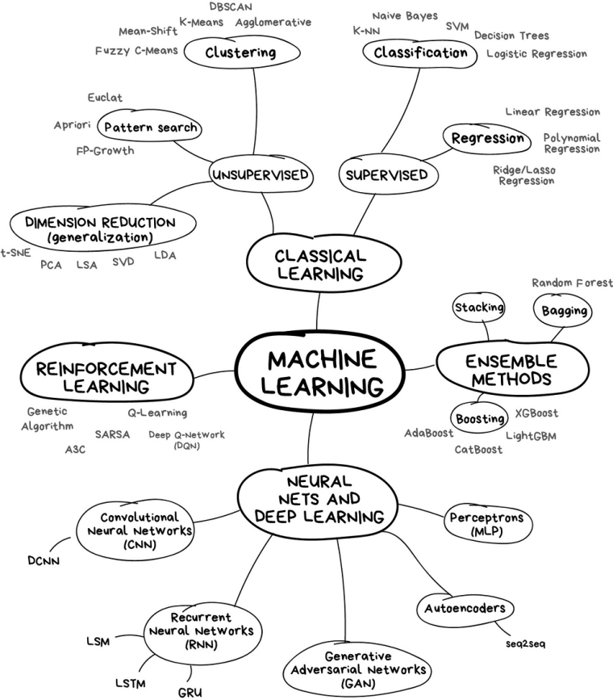
Tipos de Aprendizado de Máquina
Os algortimos de aprendizado de máquina podem ser agrupados de acordo com o tipo de (paradigma) aprendizado que realizam:
Supervisionado
Não-Supervisionado
Semi-Supervisionado
Por Reforço
Metaheurístico
Notes:
Os algortimos de ML podem ser agrupados de acordo com o tipo de aprendizado que realizam:
Supervisionado
Não-Supervisionado
Semi-Supervisionado
Por Reforço
Metaheurístico

Slide 16
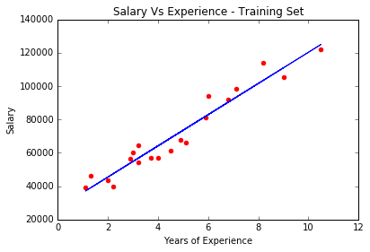
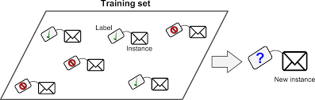



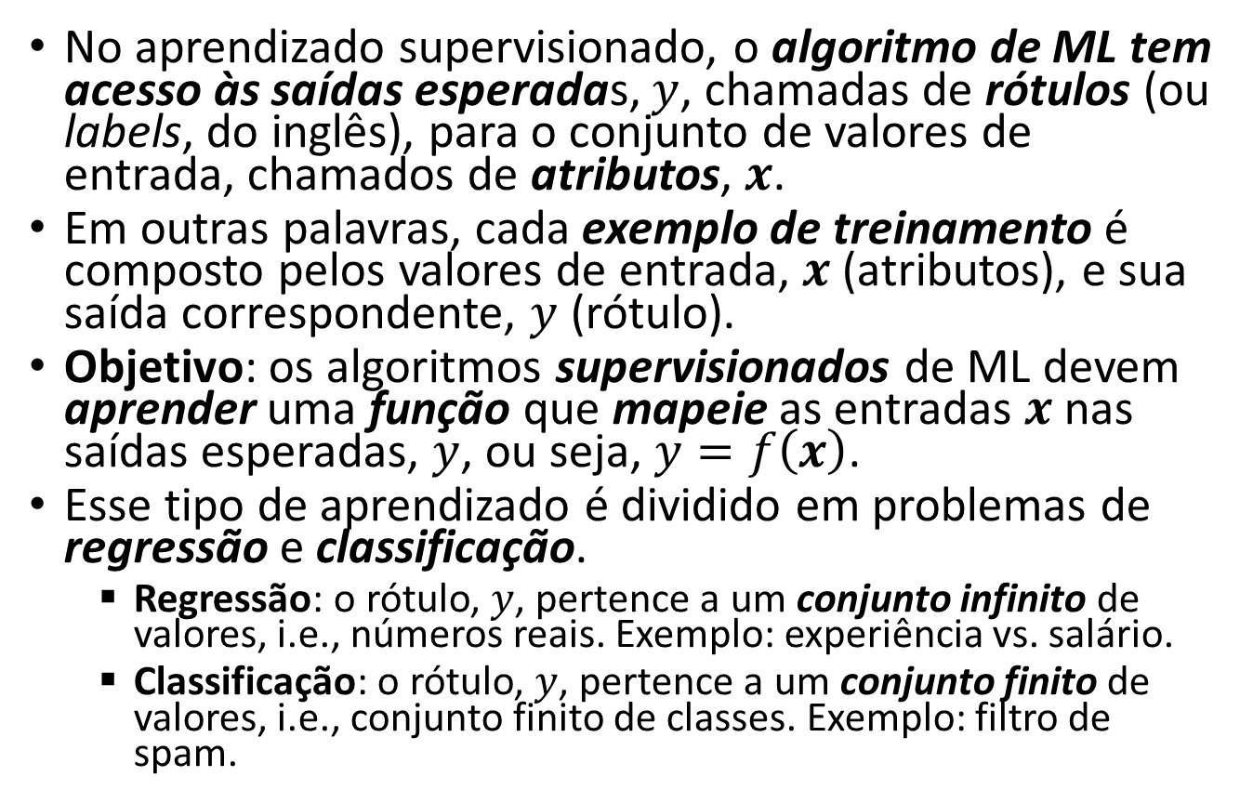

Aprendizado Supervisionado
No aprendizado supervisionado, o algoritmo de ML tem acesso às saídas esperadas, $y$, chamadas de rótulos (ou labels, do inglês), para o conjunto de valores de entrada, chamados de atributos, $x$.
Em outras palavras, cada exemplo de treinamento é composto pelos valores de entrada, $x$ (atributos), e sua saída correspondente, $y$ (rótulo).
Objetivo: os algoritmos supervisionados de ML devem aprender uma função que mapeie as entradas $x$nas saídas esperadas, $y$, ou seja, $y=f\left(x\right)$.
Esse tipo de aprendizado é dividido em problemas de regressão e classificação.
Regressão: o rótulo, $y$, pertence a um conjunto infinito de valores, i.e., números reais. Exemplo: experiência vs. salário.
Classificação: o rótulo, $y$, pertence a um conjunto finito de valores, i.e., conjunto finito de classes. Exemplo: filtro de spam.
$$f\left(x\right)=a+bx$$
$$(y)$$
$$(x)$$
$x=[x_{1},x_{2},x_{3},…]$: data, remetente, assunto, etc.
$y$: spam ou ham
Notes:
Aprendizado supervisionado é o processo de aprendizado quando a máquina sabe o que aprender, ou seja, os rótulos são o que a máquina deve aprender.
No aprendizado supervisionado, os dados de treinamento que você alimenta para o algoritmo incluem as soluções desejadas, chamadas de rótulos
Por exemplo, a algoritmo de ML do filtro de spam, tem como entrada o email (atributos são: remetente, assunto, corpo do email, horário recebido) e um rótulo dizendo se aquele é ou não um spam.
Analogia com trabalho, onde você tem alguém supervisionando seu trabalho e dizendo se o que foi feito está ou não correto.
Exemplos de regressão: predição de quando o número de leitos de UTI vão se esgotar devido a uma pandemia, predição do preço de ações, predição do preço de imóveis, no caso de engenharia aproximação da PDF de uma variável aleatória com PDF desconhecida, predição do path-loss.

Slide 17
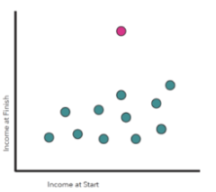
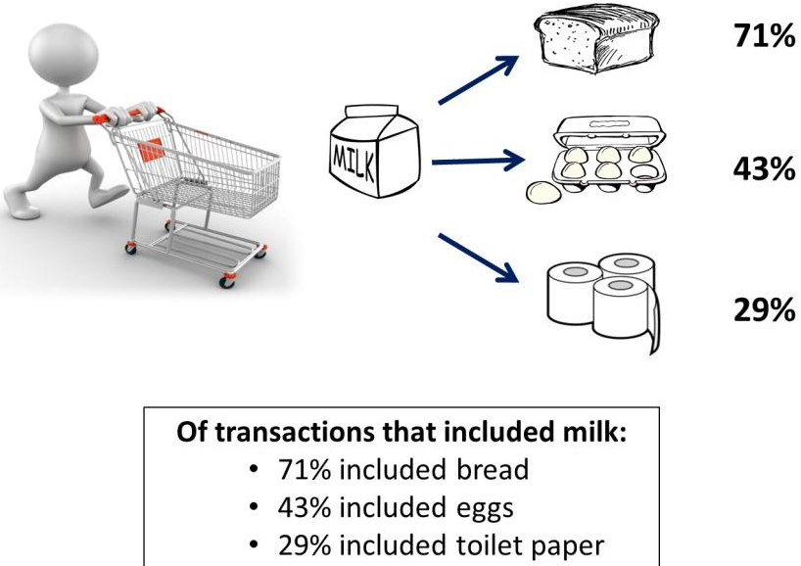
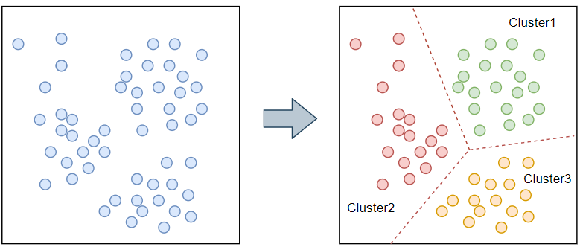
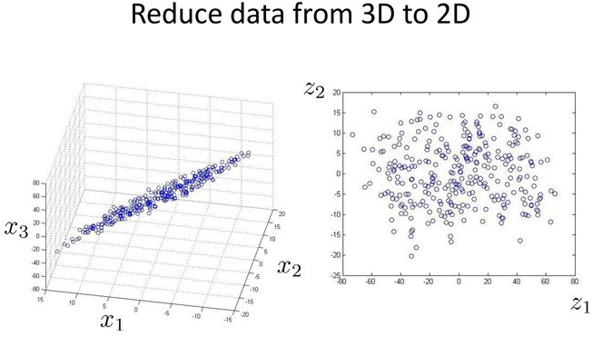
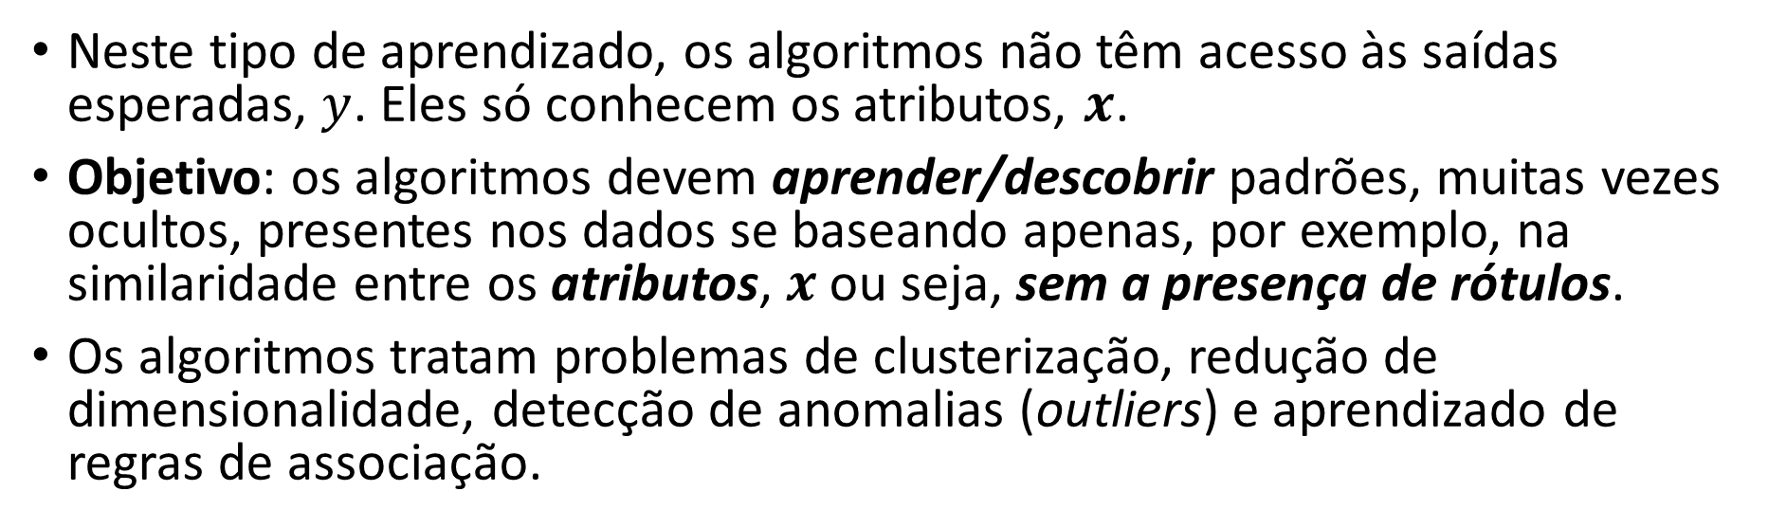
Aprendizado Não-Supervisionado
Neste tipo de aprendizado, os algoritmos não têm acesso às saídas esperadas, $y$. Eles só conhecem os atributos, $x$.
Objetivo: os algoritmos devem aprender/descobrir padrões, muitas vezes ocultos, presentes nos dados se baseando apenas, por exemplo, na similaridade entre os atributos, $x$ou seja, sem a presença de rótulos.
Os algoritmos tratam problemas de clusterização, redução de dimensionalidade, detecção de anomalias (outliers) e aprendizado de regras de associação.
Regras de associação
Clusterização
Redução de dimensionalidade
Detecção de Anomalias
Notes:
Clusterização: tarefa de agrupar automaticamente os dados de entrada (i.e., features) em grupos/clusters. O grupo é o rótulo que é determinado para os dados de entrada fornecidos. Ou seja, podemos dizer que a clusterização tem como objetivo fazer com que a máquina aprenda/encontre classes/grupos e rotule as features.
Exemplo de aplicação: Agrupar/encontrar grupos de clientes que são similares em termos de comportamento ou características para envio de propaganda personalizada.
Redução de dimensionalidade: como o próprio nome já diz, tem por objetivo encontrar formas eficientes de representação das entradas/features, ou seja, aprender vetores de saída com menor dimensão mas que ainda representem bem o vetor de entrada.
Exemplo de aplicação: Em reconhecimento de faces, os atributos possuem grandes dimensões (ou seja, são vetores grandes ) o que dificulta o treinamento de algoritmos de ML, portanto, diminuindo-se a dimensão das features pode-se diminuir o tempo de treinamento sem afetar muito a performance do algoritmo utilizado.
Aumento de dimensionalidade: aprender vetores de saída que possuam uma dimensão maior, aumentando a quantidade de informação sobre aquele vetor.
Exemplo de aplicação: Em sistemas de comunicação digital o aumento de dimensionalidade é utilizado para encontrar palavras código (code words) ótimas para um canal sem fio, ou seja, esse tipo de aprendizado encontra um vetor que possui informações adicionais (redundância) que consequentemente aumenta a chances de decodificação bem sucedida da mensagem transmitida.
Detecção de Anomalias: detecta se uma nova observação (i.e., atributos ou exemplos) pertence à mesma distribuição que as observações anteriores. Identificação de features que levantam suspeitas por serem significativamente diferentes da maioria dos dados.
Exemplo de aplicação: detecção de fraude bancária, fake news, defeito estrutural, problemas médicos, erros em um texto, controle de qualidade em fábricas, etc.
Regras de associação: tarefa de associar as entradas (i.e., atributos ou exemplos), encontrando regras que descrevam os dados de entrada.
Exemplo de aplicação: Localização de itens em supermercados. Por exemplo, o algoritmo pode encontrar uma regra de associação que diz que mais de 70% dos clientes que compram leite também compram pão e portanto, o supermercado pode colocar ambos produtos próximos uns dos outros, aumentando a chance da venda desses produtos.
Num supermercado, baseado em várias características do que foi comprado o algoritmo poderia encontrar um cluster/grupo de homens que compram fraldas e que também compram cerveja, e o supermercado poderia colocar essas mercadorias juntas.

Slide 18
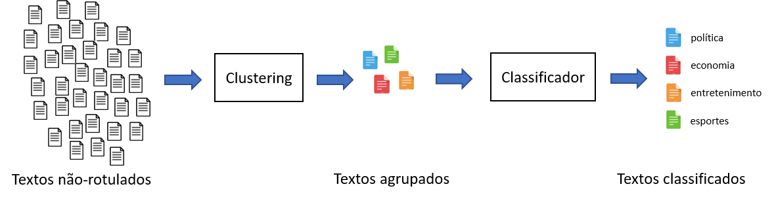
Aprendizado Semi-Supervisionado
Neste tipo de aprendizado, os algoritmos têm acesso a exemplos de treinamento com e sem rótulos.
Geralmente envolve uma pequena quantidade de dados rotulados e uma grande quantidade de dados não-rotulados.
É de grande ajuda em casos onde se ter uma grande quantidade de dados rotulados é muito demorado, caro ou complexo.
Algoritmos de aprendizagem semi-supervisionada são o resultado da combinação de algoritmos supervisionados e não-supervisionados.
Uma maneira de realizar aprendizado semi-supervisionado é combinar, por exemplo, algoritmos de clusterização e classificação.
Notes:
Exemplo:
Como classificaríamos (economia, esportes, política, entretenimento, etc.) uma quantidade massiva de textos não-rotulados da internet? Rotular é uma tarefa executada por humanos que é demorada e cara. Porém, podemos usar clustering para agrupar essa quantidade massiva de textos e usar apenas os exemplos mais representativos de cada cluster (que será uma quantidade muito menor de textos) para rotular e treinar um classificador. Após, o classificador irá rotular automaticamente todos os exemplos.

Slide 19
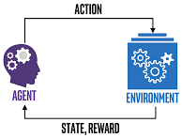
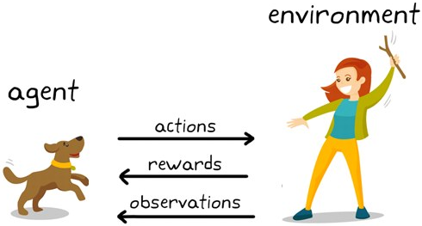
Aprendizado Por Reforço
Abordagem de aprendizado totalmente diferente das anteriores, pois não temos exemplos de treinamento, sejam eles rotulados ou não.
O algoritmo de aprendizado por reforço, chamado de agente nesse contexto, aprende como se comportar em um ambiente através de interações do tipo tentativa e erro.
O agente observa o estado do ambiente, seleciona e executa uma ação e recebe uma recompensa (ou reforço +/-) em consequência da ação tomada.
Seguindo estes passos, o agente aprende por si só qual a melhor estratégia, chamada de política, para obter a maior recompensa possível ao longo do tempo.
Uma política define qual ação o agente deve escolher quando o ambiente estiver em um determinado estado.
Portanto, a política é uma função que mapeia os estados do ambiente em ações que o agente deve tomar.
Notes:
Aprendizado por reforço pode ser entendido como o problema em que um agente deve aprender como se comportar em um ambiente através de interações do tipo “tentativa e erro”.
O agente tem como objetivo aprender/construir um modelo do ambiente em que está inserido através de interações do tipo “tentativa e erro”, ou seja, ele observa o ambiente, escolhe uma ação e aguarda o resultado da ação (reforço positivo ou negativo).
O algoritmo aprende a escolher ações apenas interagindo com o ambiente.
Problema da aprendizagem por reforço: Como escolher uma estratégia (conhecida como política) de ações que maximize o total de recompensas recebidas pelo agente.
A política pode ser entendida como sendo a função que mapeia os estados do ambiente em ações que o agente deve tomar: ∏(s) = a, de forma que o total de recompensas seja maximizado.
Exemplos:
Algoritmo muito utilizado em jogos.
O programa AlphaGo da Google (DeepMind) utilizou aprendizado por reforço (Deep reinforcement learning) para aprender a jogar Go e derrotar o campeão mundial de Go.
Agente jogador de damas
Estados: as diferentes configurações do tabuleiro.
Ações: mover uma determinada peça.
Recompensas: número de capturas de peças vs. número de perdas.
Robô aspirador de pó que precisa aprender a limpar uma casa de forma ótima.
Os algoritmos de aprendizado por reforço tentam encontrar a política que mapeia os estados do ambiente às ações que o agente deve tomar nesses estados.
Como um algoritmo de aprendizagem aprende a escolher ações apenas interagindo com o ambiente?
Muitas vezes, é impraticável o uso de aprendizagem supervisionada.
Como obter exemplos do comportamento correto e representativo para qualquer situação?
E se o agente for atuar em um ambiente desconhecido?

Slide 20
Aprendizado Metaheurístico
Uma metaheurística é um algoritmo usado para encontrar soluções de forma rápida e genérica, mas muitas vezes sub-ótimas, para problemas complexos de otimização.
Metaheurísticas são geralmente aplicadas a problemas para os quais não se conhece um algoritmo eficiente ou não se tem uma solução conhecida.
Características das metaheurísticas:
não garantem que uma solução ótima seja encontrada, mas podem encontrar uma solução suficientemente boa (sub-ótima).
são estratégias que orientam o processo de busca através do espaço de soluções.
não são específicas do problema, ou seja, são genéricas.
funcionam bem mesmo em dispositivos com capacidade computacional limitada (e.g., dispositivos IoT).
São algoritmos inspirados pelo processo de seleção natural (e.g., algoritmo genético) ou no comportamento de grupos de animais (e.g., algoritmo de otimização da colônia de formigas).
Notes:
Metaheurísticas são geralmente aplicadas a problemas para os quais não se conhece um algoritmo eficiente (e.g., problemas NP-completos).
NP-completos: Nondeterministic Polynomial Problems
Heurística é um método ou processo criado com o objetivo de encontrar soluções rápidas, muitas vezes sub-ótimas, para um problema.
Em otimização matemática e ciência da computação, heurística é uma técnica projetada para resolver um problema mais rapidamente quando os métodos clássicos são muito lentos, ou para encontrar uma solução aproximada quando os métodos clássicos não conseguem encontrar qualquer solução ou uma solução exata. Isso é obtido trocando-se a otimização, integridade e precisão por velocidade. De certa forma, pode ser considerado um atalho.
Uma metaheurística é um procedimento de alto nível projetado para encontrar, gerar ou selecionar uma heurística (i.e., algoritmo de busca local) que pode fornecer uma solução suficientemente boa para um problema de otimização, especialmente com informações incompletas ou imperfeitas ou quando se tem capacidade de computação limitada.
O objetivo é explorar eficientemente o espaço de busca para encontrar soluções ótimas ou próximas das ótimas.
As metaheurísticas são estratégias que orientam o processo de busca com o objetivo de explorar eficientemente o espaço à procura de soluções quase ótimas.
O objetivo das metaheurísticas é explorar eficientemente o espaço de busca para encontrar soluções ótimas ou próximas das ótimas.
Não é garantido que se encontre a solução ótima, mas na maioria dos casos é encontrada uma solução viável.
Metaheurísticas são geralmente aplicadas a problemas NP-Completo e NP-Difícil.

Slide 21




Executando códigos
Durante o curso, usaremos Python como linguagem de programação.
Fácil de aprender, possui várias bibliotecas, é a linguagem mais utilizada em ML e é open-source e gratuita.
Utilizaremos notebooks Jupyter para execução de exemplos e resolução dos exercícios práticos.
Eles são documentos virtuais usados para desenvolver e documentar código.
Pode-se adicionar equações, gráficos e texto, além de código.
Para executá-los, utilizaremos o Google Colaboratory ou o Binder, que são ambientes computacionais interativos e gratuitos executados na nuvem.
Portanto, vocês não precisam instalar nada, apenas terem um navegador web e conexão com a internet.

Slide 22

Goolge Colaboratory (Colab)
Colab: aplicação web gratuita que permite a criação e edição de notebooks Jupyter em navegadores web.
É um produto da Google.
Vantagens:
Grande número de servidores.
Rápida inicialização e processamento do código.
Fornece acesso a GPUs e TPUs gratuitamente.
Notebooks podem ser salvos no seu Google Drive, evitando que você perca seu código.
Desvantagem
Por hora, suporta apenas a execução de códigos escritos em Python.
Não pode ser instalado localmente.
URL: https://colab.research.google.com/

Slide 23

Binder
Binder: outra aplicação web gratuita que permite a criação e edição de notebooks Jupyter em navegadores web.
Vantagens:
Suporta a execução de várias linguagens de programação: Python, C++, C#, PHP, Julia, R, etc.
Pode ser instalado localmente. Tutorial para instalação do Jupyter/Binder.
Desvantagens:
Poucos servidores disponíveis.
Não é possível salvar os notebooks (e.g., Google Drive).
Depois de algum tempo inativo, a máquina virtual executando seu notebook se desconecta e você pode perder seu código.
URL (através do Jupyter): https://jupyter.org/

Slide 24
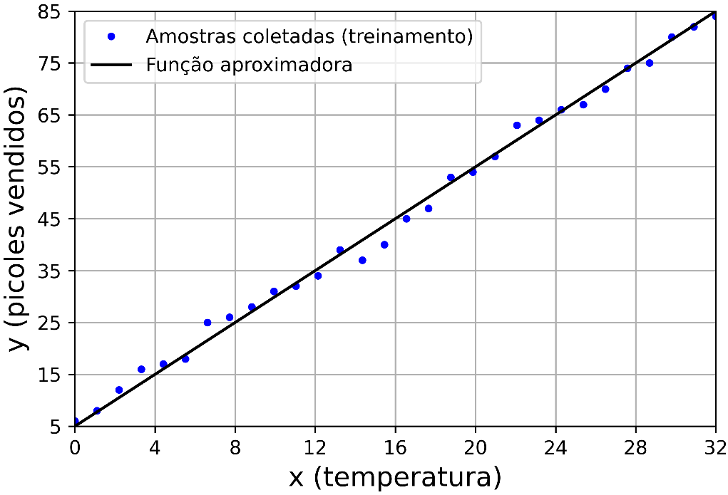
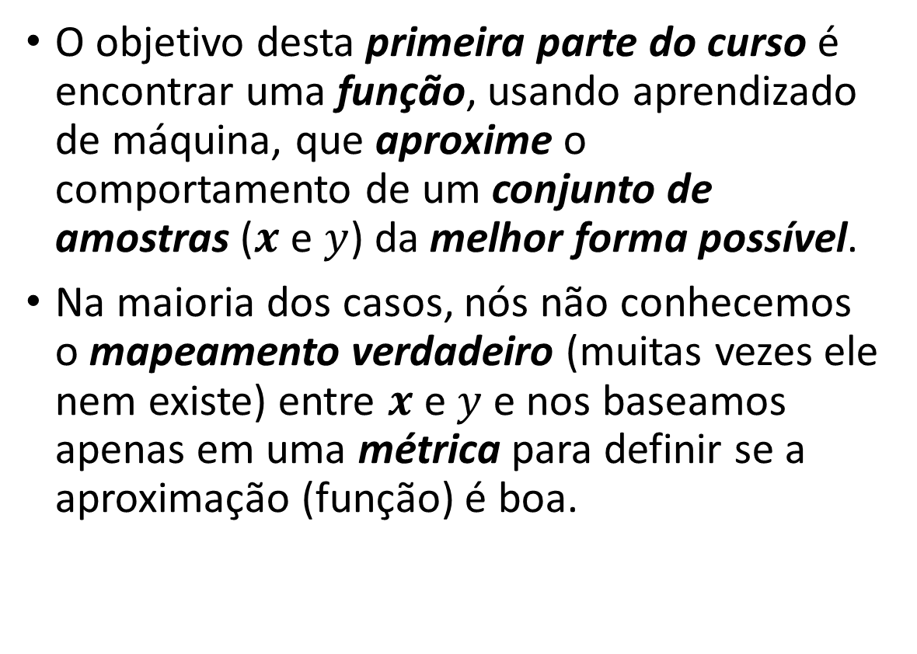
Objetivo do curso
O objetivo desta primeira parte do curso é encontrar uma função, usando aprendizado de máquina, que aproxime o comportamento de um conjunto de amostras ($x$ e $y$) da melhor forma possível.
Na maioria dos casos, nós não conhecemos o mapeamento verdadeiro (muitas vezes ele nem existe) entre $x$ e $y$ e nos baseamos apenas em uma métrica para definir se a aproximação (função) é boa.
Exemplo: dada a previsão da temperatura para um dia qualquer, quantos picolés serão vendidos?
Notes:
Exemplo:
Binder: https://mybinder.org/v2/gh/zz4fap/t319_aprendizado_de_maquina/main?filepath=notebooks%2Fjupyter%2FFigura_2D.ipynb
Colab: https://colab.research.google.com/github/zz4fap/t319_aprendizado_de_maquina/blob/main/notebooks/jupyter/Figura_2D.ipynb

Slide 25
Referências
[1] Stuart Russell and Peter Norvig, “Artificial Intelligence: A Modern Approach,” Prentice Hall Series in Artificial Intelligence, 3rd ed., 2015.
[2] Aurélien Géron, “Hands-On Machine Learning with Scikit-Learn and TensorFlow: Concepts, Tools, and Techniques to Build Intelligent Systems”, 1st ed., O'Reilly Media, 2017.
[3] Joseph Misiti, “Awesome Machine-Learning,” on-line data base with several free and/or open-source books (https://github.com/josephmisiti/awesome-machine-learning).
[4] Andriy Burkov, “The Hundred-Page Machine-Learning Book,” Andriy Burkov 2019.
[5] C. M. Bishop, “Pattern Recognition and Machine Learning,” Springer, 1st ed., 2006.
[6] S. Haykin, “Neural Networks and Learning Machines,” Prentice Hall, 3ª ed., 2008.
[7] Coleção de livros, https://drive.google.com/drive/folders/1IyIIMu1w6POBhrVnw11yqXXy6BjC439j?usp=sharing

Slide 26
Avisos
Toda nossa comunicação (avisos, atendimentos e tarefas) será feita via Teams.
Todas as aulas serão gravadas e os vídeos ficarão disponíveis na pasta "Recordings" dentro de “Arquivos”.
Todo material do curso está disponível no GitHub:
https://github.com/zz4fap/t319_aprendizado_de_maquina
Entregas de exercícios (laboratórios e quizzes) devem ser feitas através do Teams.
Se atentem às datas/horários de entrega no Teams.
Vídeos sobre Python e como usar o Colab estão na pasta "Recordings" dentro de “Arquivos”.
Horários de Atendimento
Professor: quartas-feiras das 17:30 às 18:30 e quintas-feiras das 16:00 às 17:00.
Monitora (Arielli Ajudarte: arielli.a@get.inatel.br): terças-feiras das 18:00 às 19:00.
Atendimento remoto via Teams.

Slide 27
Tarefas
Quiz: “T319 - Quiz - Introdução” que se encontra no MS Teams.
Exercício Prático: Laboratório #1.
Pode ser acessado através do link acima (Google Colab) ou no GitHub.
Vídeo explicando o laboratório #1: Arquivos -> Recordings -> Laboratório #1
Se atentem aos prazos de entrega.
Instruções para resolução e entrega dos laboratórios.
Laboratórios podem ser resolvidos em grupo, mas as entregas devem ser individuais.
Notes:
Laboratório #1: https://mybinder.org/v2/gh/zz4fap/t319_aprendizado_de_maquina/main?filepath=labs%2FLaboratorio1.ipynb
Laboratório #1: https://colab.research.google.com/github/zz4fap/t319_aprendizado_de_maquina/blob/main/labs/Laboratorio1.ipynb

Slide 28
Obrigado!

Slide 29
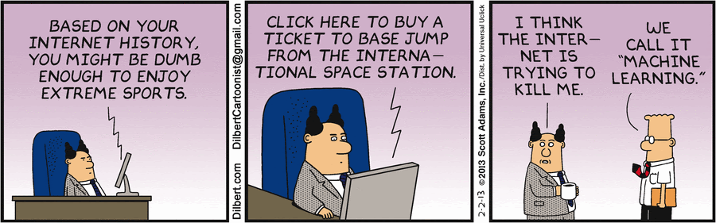
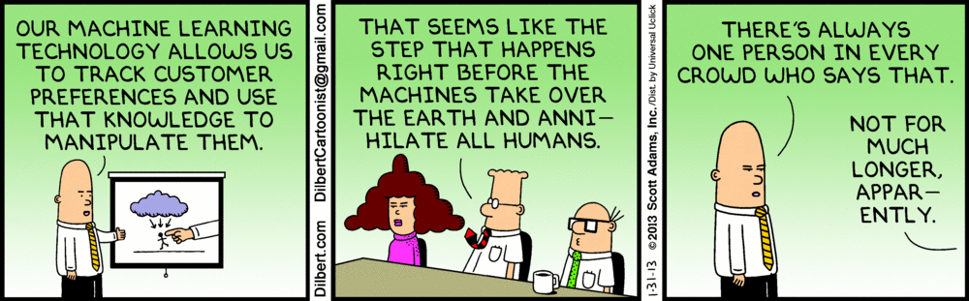
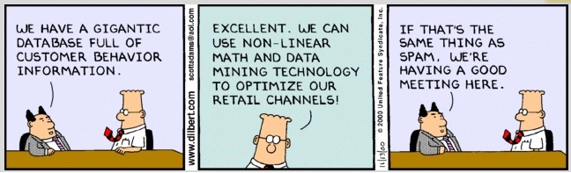

Slide 30
Inteligência Artificial
Programas que podem sentir, raciocinar, agir, aprender e se adaptar como humanos
Aprendizado de Máquina
Algoritmos que permitem que uma máquina aprenda automaticamente sem ser explicitamente programada
Redes Neurais Artificiais
Multilayer perceptron, Convolutional, Recursive Networks, etc.

Slide 31
Indivíduos com diferentes características
Inicialização
Função de aptidão seleciona os melhores indivíduos para próxima geração
Seleção
critério de parada = true
critério de parada = false
Cruzamento
Mutação

Slide 32
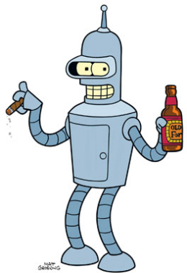
Q-Table
State/Action | Value
-/- | 0
-/- | 0
-/- | 0
-/- | 0
-/- | 0
-/- | 0
State
Q-Value
Action

